Slide 1
Поход в березовую рощу «Мы идем смотреть Родину»
Презентация
в рамках детско – родительского клуба «Мы семья»
Воспитатели МБДОУ «Одуванчик» Куклина Я.Г; Рудова С.В Назарово 2016г.

Slide 2
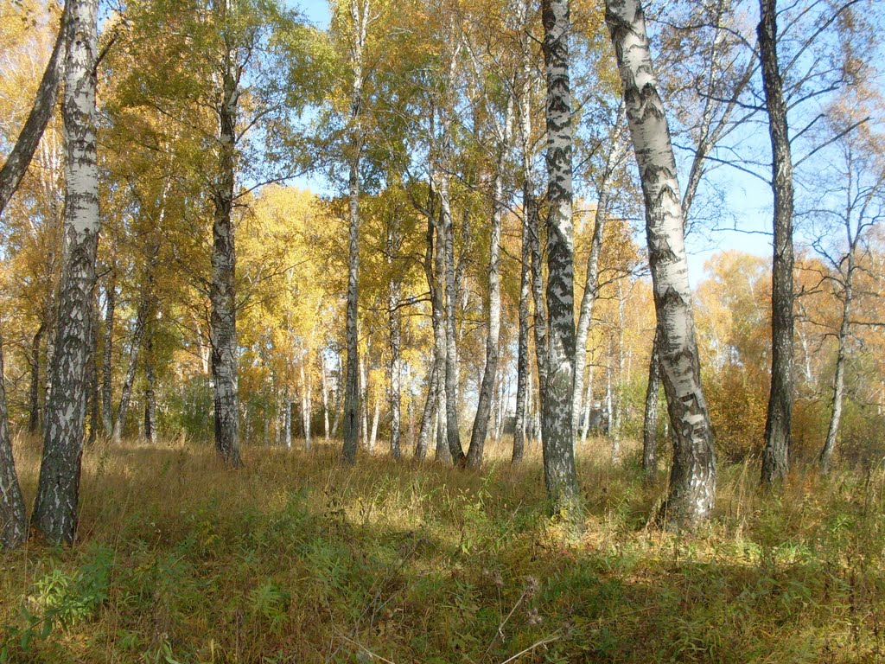
Пояснительная записка
Беседуя с детьми о родном городе Назарово, у детей возникла идея - сходить всем вместе в березовую рощу.

Slide 3
Цель и задачи похода
Формирование познавательного интереса к природе родного края:
- полюбоваться природой родного края;
- привить навыки экологически грамотного поведения во время похода;
- укрепить здоровье в процессе общения с природой;
- доставить эстетическое наслаждение.

Slide 4
.

Slide 5
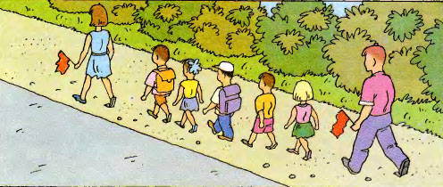
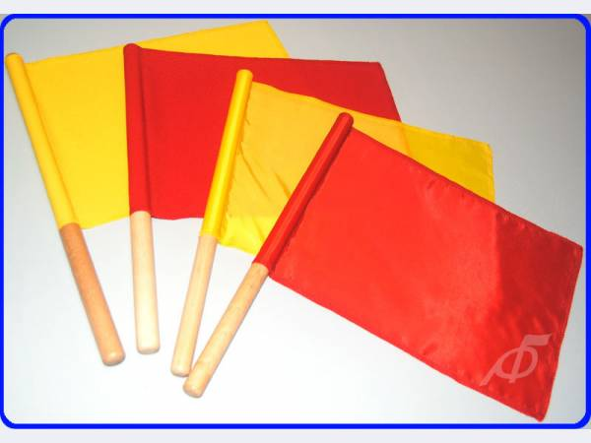
Инструктаж перед походом
Переходим дорогу только по правилам дорожного движения!

Slide 6
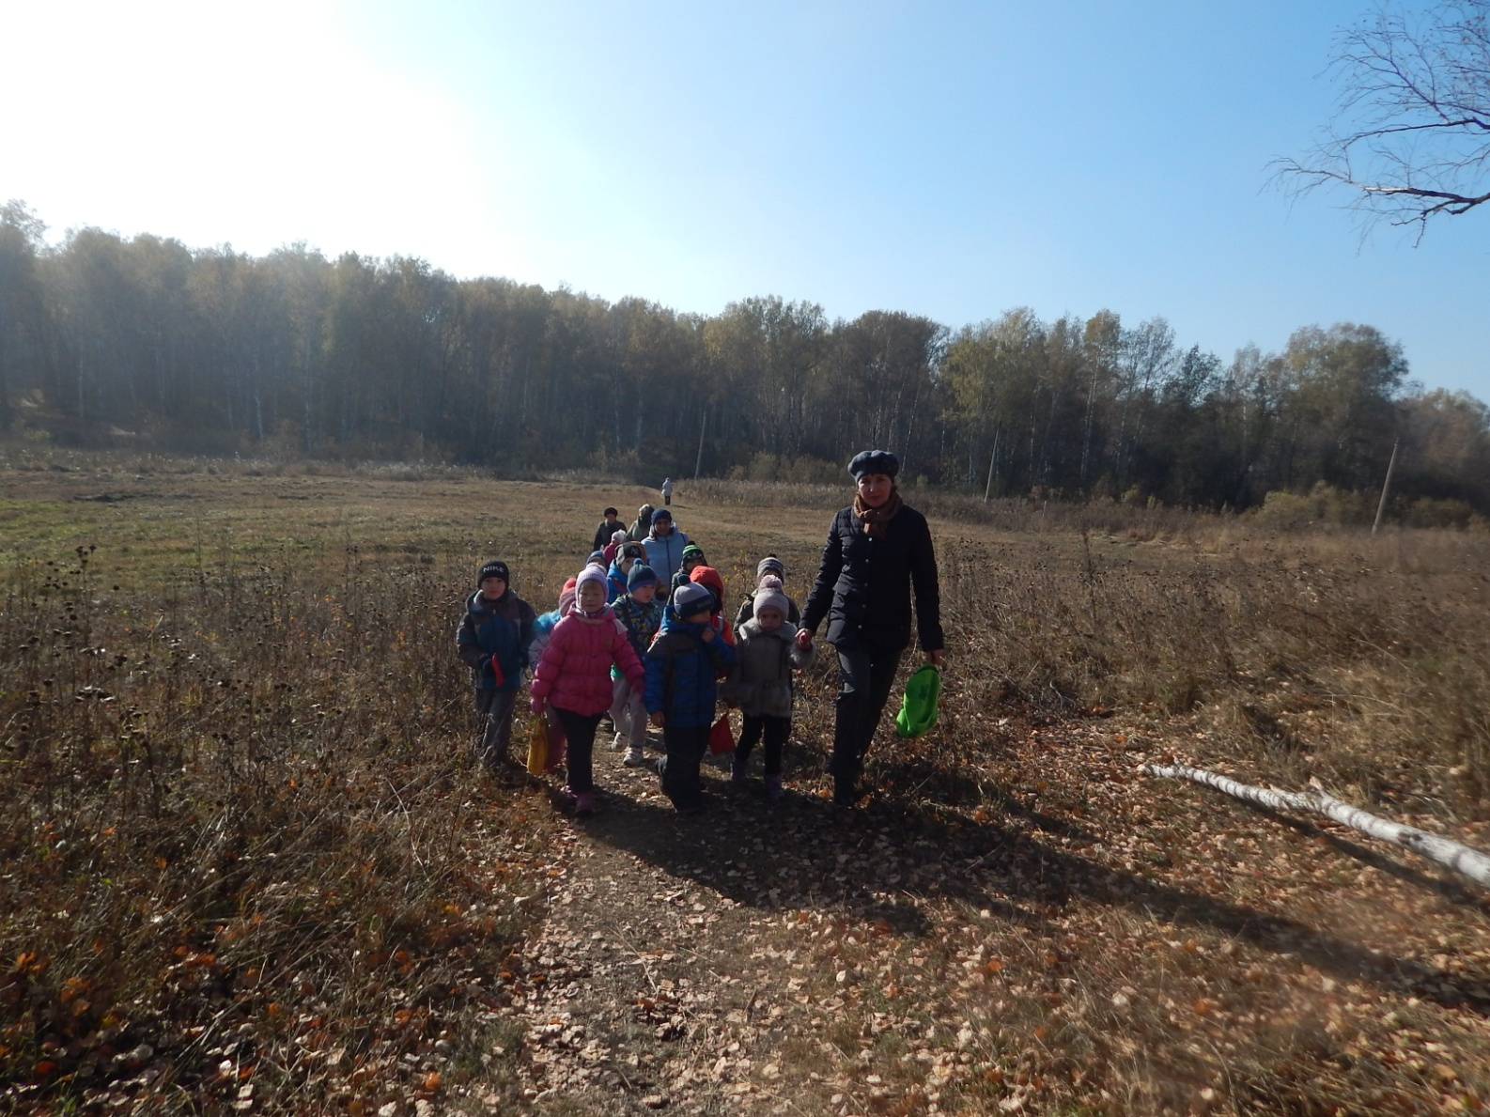
Выбираем место для привала
Эта полянка для привала, нам нравится!

Slide 7
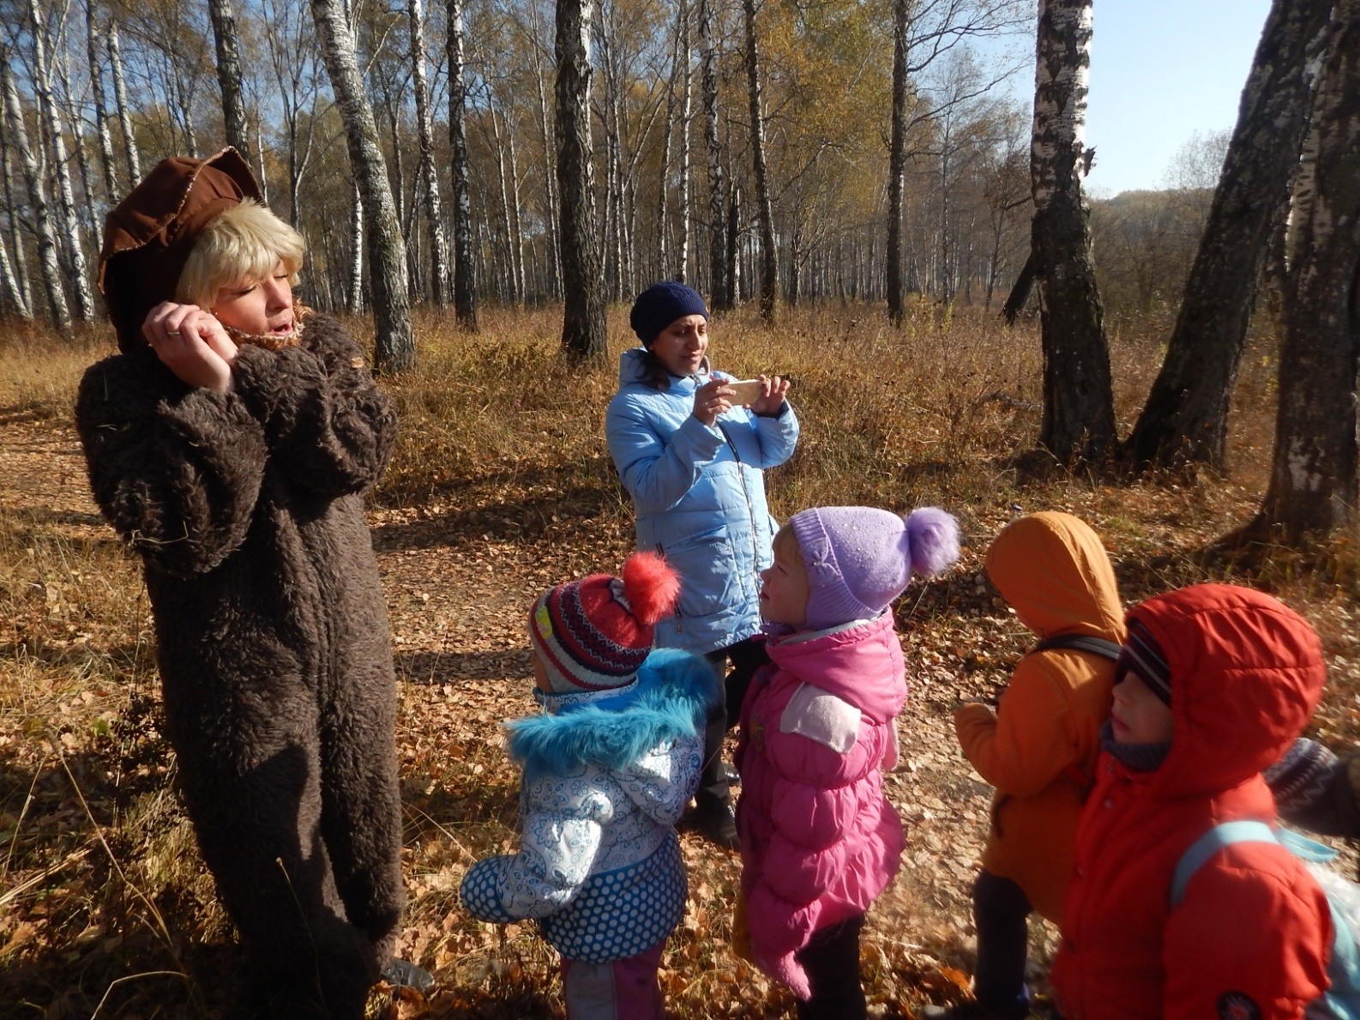
Встреча со сказочным персонажем Лесовичком
Интересный
рассказ
Лесовичка о
русской
березке и о
том, как он
рад встрече с
ребятами!

Slide 8
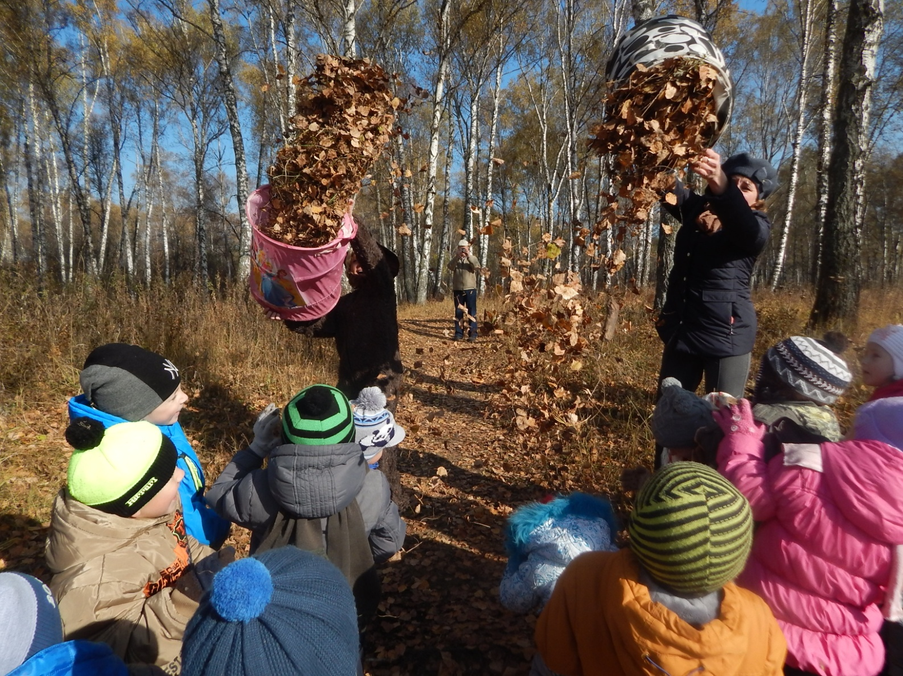
Поможем Лесовичку собрать листья
А девочки
то,
наполнили
свою
корзину
листьями
быстрее!

Slide 9
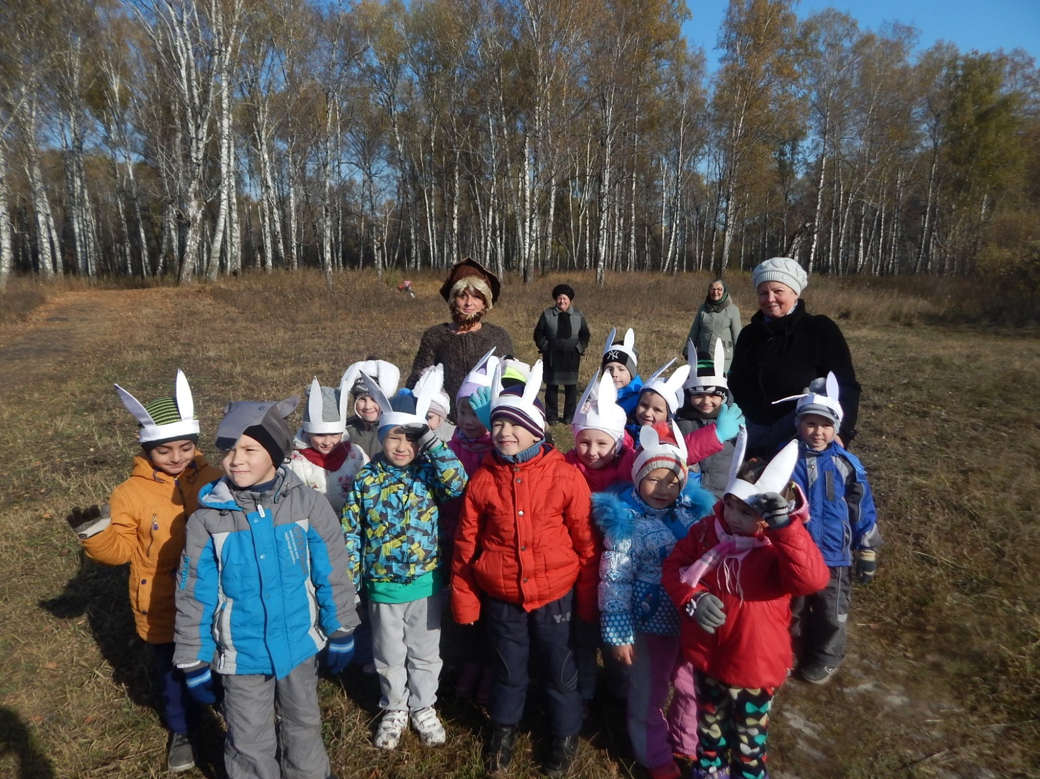
Игра «Волк и зайцы»
Каждый
хотел
быть волком!

Slide 10
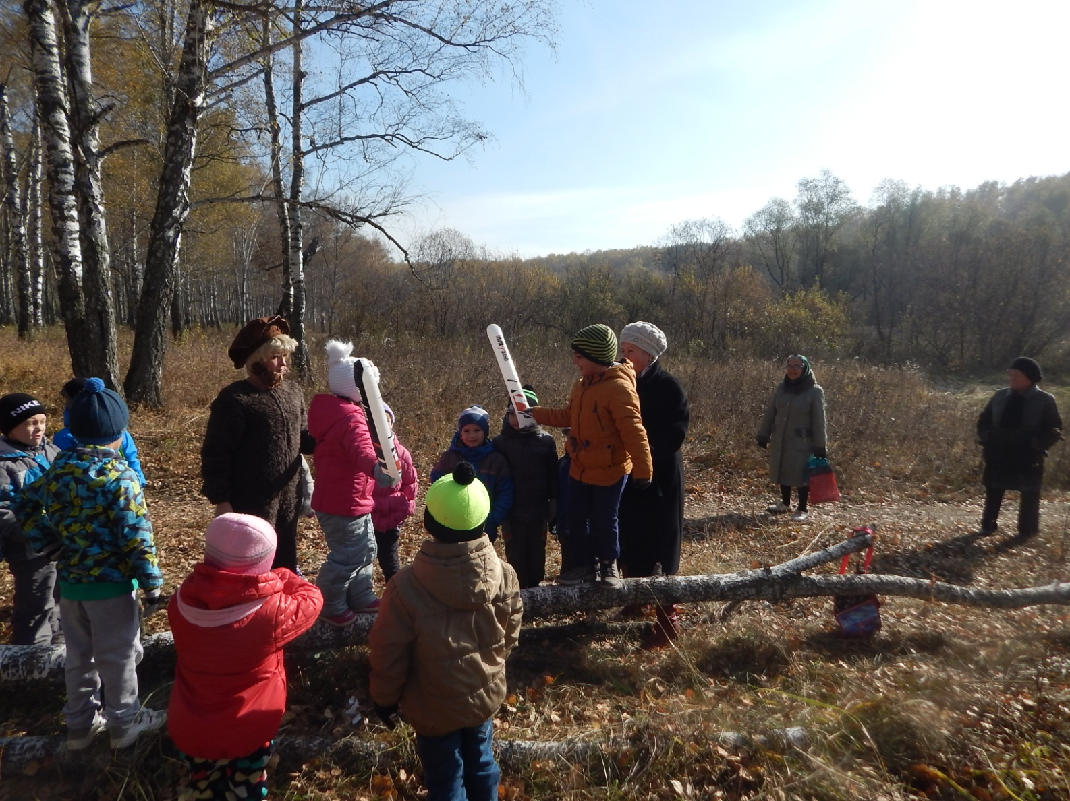
Бой богатырей
Да!
Нелегко
удержаться
на бревне!
Но
желающих
испытать
богатырскую
силу было
не мало!

Slide 11
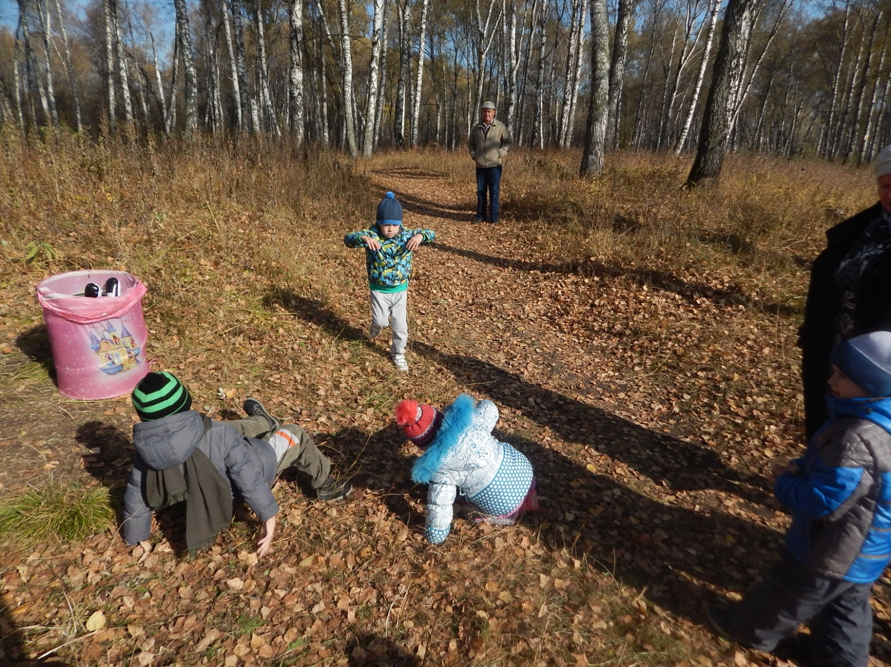
Музыкальная пауза
Танцы под музыку, да на природе, одно удовольствие!

Slide 12
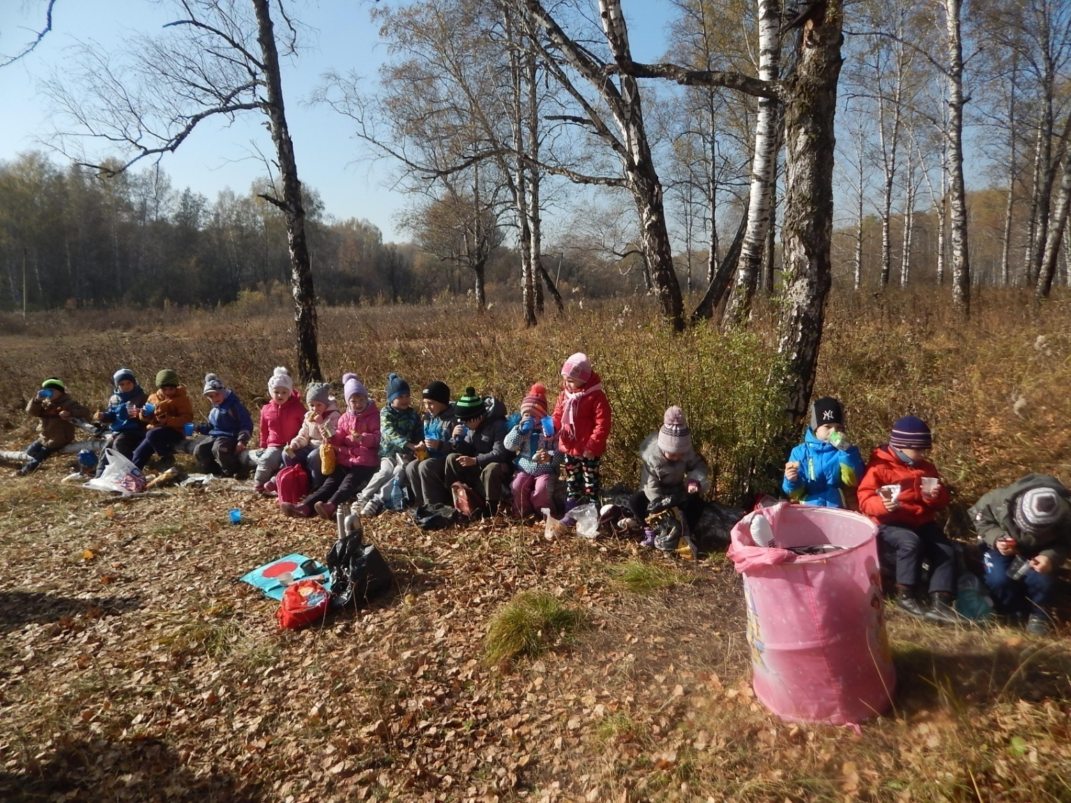
Пикник
Бутерброды с горячим чаем на природе – вкуснее не бывает! Спасибо мамочкам за заботу!

Slide 13
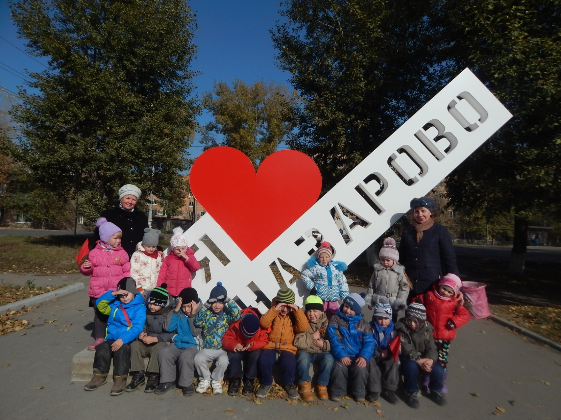
Я люблю Назарово!
Ты в любое время года, красив, мой родной город!

Slide 14
Спасибо за внимание!
Осенние листья по ветру кружат,
Осенние листья в тревоге вопят:
«Все гибнет, все гибнет! Ты черен и гол,
О лес наш родимый, конец твой пришел!»
Не слышит тревоги их царственный лес.
Под темной лазурью суровых небес
Его спеленали могучие сны,
И зреет в нем сила для новой весны.
А.Н.Майков

